Slide 1
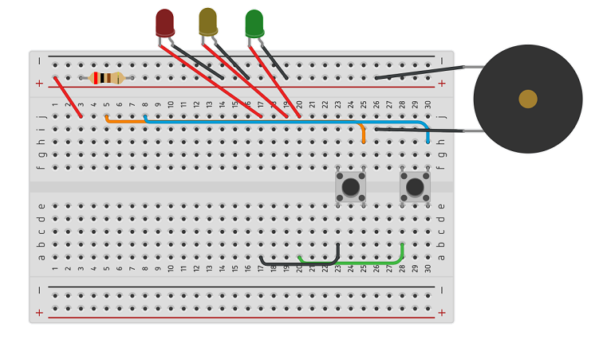
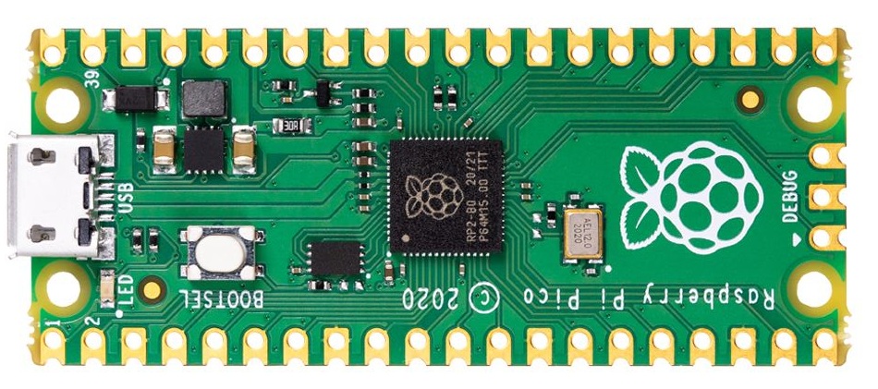

Slide 2
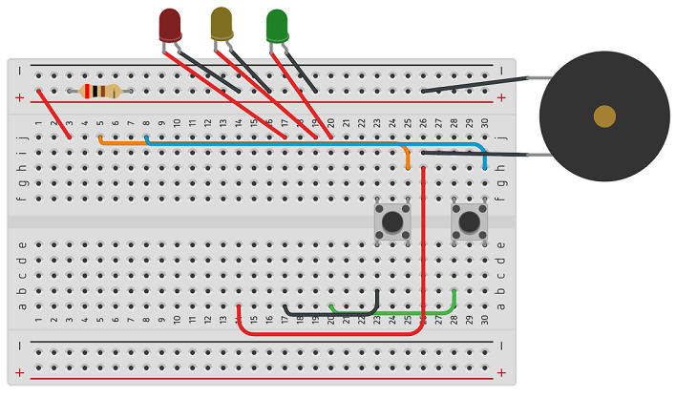

Slide 3
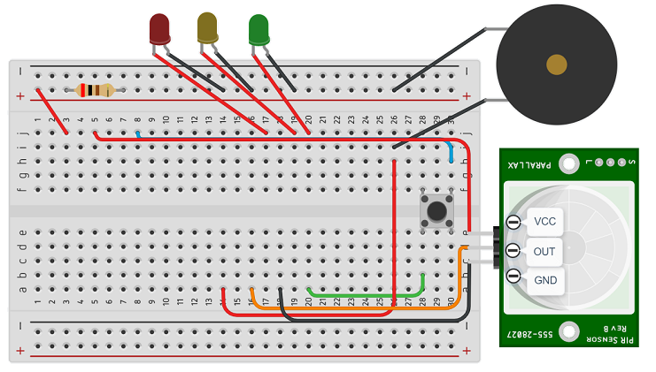

Slide 4
為何要上拉電阻? 這是因為當 MCU 的 GPIO 某 pin 被設定為 INPUT mode 時,是在輸入高阻抗(input impedance)狀態, 意思是相當於另一端有串接個超級大的電阻擋住, 那意味著 pin 在空接時就等於沒有連接到任何電路, 此時用digitalRead(pin)去讀取它則常常因受到環境雜訊的影響, 有時讀取到 HIGH 有時卻讀取到 LOW, 就是所謂的 floating 狀態!
這樣按鈕沒按下也可能被誤判為有按下 為了確保它在穩定的狀態, 必須接個上拉電阻或下拉電阻!

